Slide 1
HỌC PHẦN: LINUX VÀ PHẦN MỀM MÃ NGUỒN MỞ
Chương 4: Tài khoản và quyền
Giảng viên: Nguyễn Hồng Anh
Khoa CNTT-HVKTMM

Slide 2
Mục tiêu
Nắm được các câu lệnh về tài khoản và quyền của người sử dụng. Từ đó có thể phân quyền cho người dùng.

Slide 3
Nội dung
Permissions (quyền)
Users và Groups

Slide 4
1. Permissions (quyền)
Trên Linux có 3 quyền cơ bản là các quyền read, write và execute
Read | r | 4
Write | w | 2
Execute | x | 1

Slide 5
1. Permissions (quyền)
Tại sao là các giá trị 1, 2, 4?
Lần lượt 3 quyền r, w, x sẽ được thể hiện trên 9 bits phân quyền r:100, w:010, x:001
Như thế 100=4, 010=2, 001=1

Slide 6
1. Permissions (quyền)
Quyền của users, groups đối với file, thư mục sẽ được phân theo 3 đối tượng sử dụng sau:
Owner: người dùng sở hữu file, ký hiệu u
Group: nhóm người dùng sở hữu file, ký hiệu g
Others: người dùng và nhóm người dùng khác không sở hữu file, ký hiệu o

Slide 7
1. Permissions (quyền)
Để quản lý quyền và quyền sở hữu của người dùng đối với file, thư mục, ta sử dụng các công cụ sau:
chmod: quản lý quyền cơ bản
chown: quản lý quyền sở hữu
Cú pháp các câu lệnh sử dụng option --help để xem

Slide 8
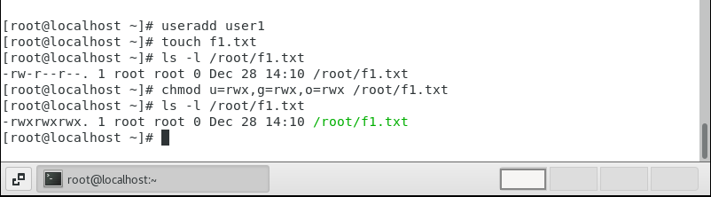
1. Permissions (quyền)
Ví dụ: Thay đổi quyền của các đối tượng sử dụng đối với file /root/f1.txt

Slide 9
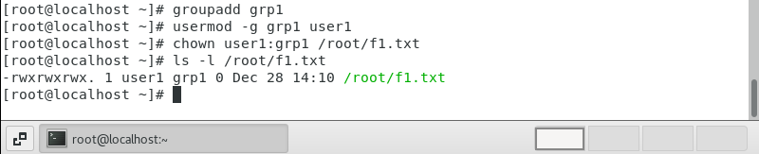
1. Permissions (quyền)
Hoặc thay đổi người dùng, nhóm người dùng sở hữu của /root/f1.txt

Slide 10
1. Permissions (quyền)
Umask
Đây là con số quyết định một file hay thưc mục được tạo ra sẽ có quyền gì. Ta có thể xem umask bằng lệnh: umask. Hoặc thay đổi giá trị umask: umask <value>

Slide 11
1. Permissions (quyền)
Giá trị umask có 4 con số, và thường là 0022 trên mọi hệ thống.
Công thức xác định quyền cho các đối tượng của 1 file vừa được tạo ra
Với file: permissions = 666 – umask
Với thư mục: permissions = 777 – umask
Ở đây giá trị umask chỉ tính 3 con số sau, còn số 0 biểu thị cho các quyền đặc biệt

Slide 12
1. Permissions (quyền)
Quyền đặc biệt
Ngoài 3 quyền cơ bản thì trên Linux còn có thêm 3 quyền đặc biệt nữa. Đó lần lượt là SUID (set userid), SGID (set groupid) và Sticky Bit.

Slide 13
1. Permissions (quyền)
SUID: Cấp quyền thực thi như là chủ sở hữu đối với 1 file cho tất cả các users có quyền thực thi với file đó trên hệ thống.
Cú pháp cấp quyền: chmod u+s <file_name>
SGID: Quyền này được cấp cho thực mục. Nếu 1 thư mục được cấp quyền này, thì các files trong thư mục được tạo ra khi đó sẽ có nhóm sở hữu là nhóm của thư mục cha, chứ không phải nhóm sở hữu của người dùng hiện đang tạo file.
Cú pháp cấp quyền: chmod g+s <directory_name>

Slide 14
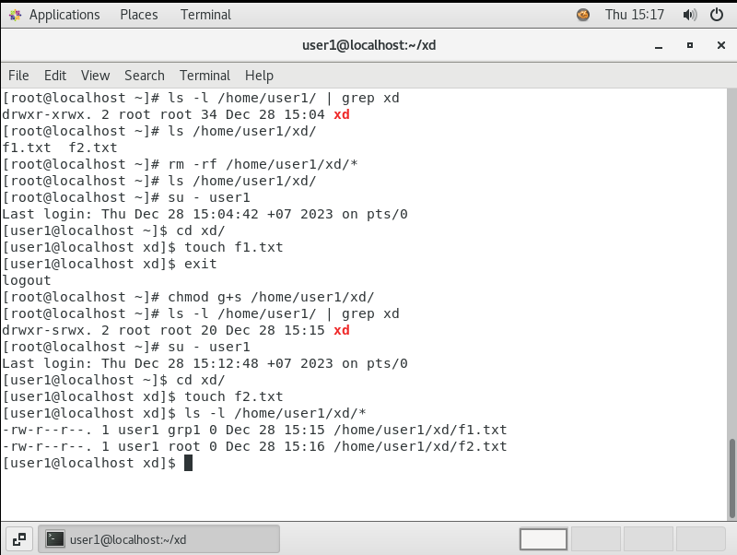
1. Permissions (quyền)

Slide 15
1. Permissions (quyền)
Sticky Bit: Khi một thư mục được đặt quyền sticky bit, chỉ người sở hữu của tệp tin đó mới có thể xóa hoặc di chuyển tệp tin khỏi thư mục.
Xem ví dụ sau:
Đã có sẵn user1, với 2 file đều thuộc sở hữu của nó từ ví dụ trên. Cấp quyền rwx cho tất cả users đối với 2 file này. Thêm user2 để tiến hành xóa file khi chưa thiết lập sticky bit.

Slide 16
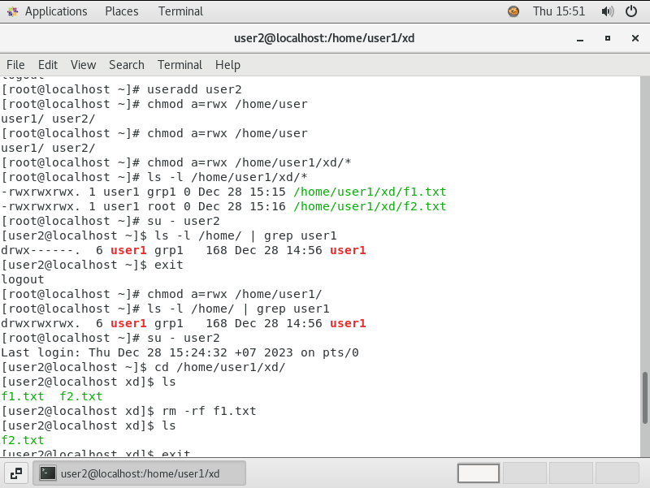
1. Permissions (quyền)
Có thể thấy mặc dù f1.txt không thuộc sở hữu của user2, nhưng user2 vẫn có thể xóa file này. Lúc này, ta tiến hành thêm quyền Sticky Bit cho thư mục xd.

Slide 17
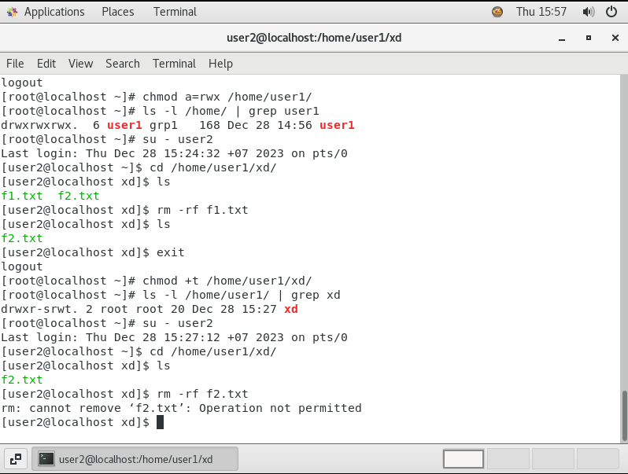
1. Permissions (quyền)
Sau khi thêm quyền Sticky Bit, có thể thấy user2 không thể xóa được file f2.txt dù có toàn bộ các quyền rwx đối với nó.

Slide 18
2. Users và Groups
Khái niệm
Trên Linux người dùng cơ bản chia làm 2 nhóm sau:
Super user: Đây là người dùng toàn quyền, thường có tên là root với UID=0, có toàn quyền với tất cả các file trên hệ thống. Có thư mục home là /root.
Users: Là những người dùng có quyền giới hạn trên hệ thống, mỗi người dùng sẽ có thư mục home nằm trong /home

Slide 19
2. Users và Groups
Nhóm người dùng có quyền giới hạn cũng chia ra làm hai nhóm:
Special users: Nhóm bị giới hạn nhất, thậm chí không có quyền đăng nhập vào hệ thống vì môi trường shell của chúng được thiết lập là nologin.
Normal users: Những users có quyền giới hạn trong phạm vi thư mục sở hữu nhưng vẫn có quyền đăng nhập vào hệ thống ví có thể thiết lập được môi trường shell không phải là nologin.

Slide 20
2. Users và Groups
Thuộc tính users và groups
Mỗi users sẽ có các thuộc tính sau:
Username và Password
Shell và Descriptions
Group và UID
Home
Các thuộc tính này lưu trong file /etc/passwd

Slide 21
2. Users và Groups
Groups:
Group name
Members
GID
Các thuộc tính này lưu trong file /etc/group

Slide 22
2. Users và Groups
Riêng thuộc tính Password (dưới dạng mã hóa), số ngày expire password, ngày tạo password,... được lưu ở file /etc/shadow và chỉ user toàn quyền mới đọc được file này.

Slide 23
2. Users và Groups
Quản lý users và groups
Tạo user/group: useradd/groupadd <user_name>/<groupname>
Thay đổi thuộc tính user: usermod/groupmod <options>
Xóa user/group: userdel/groupdel <username>/<group_name>
Đổi mật khẩu: passwd <user_name>
Chuyển sang user khác: su <user_name>, hoặc su - <user_name>

Slide 24
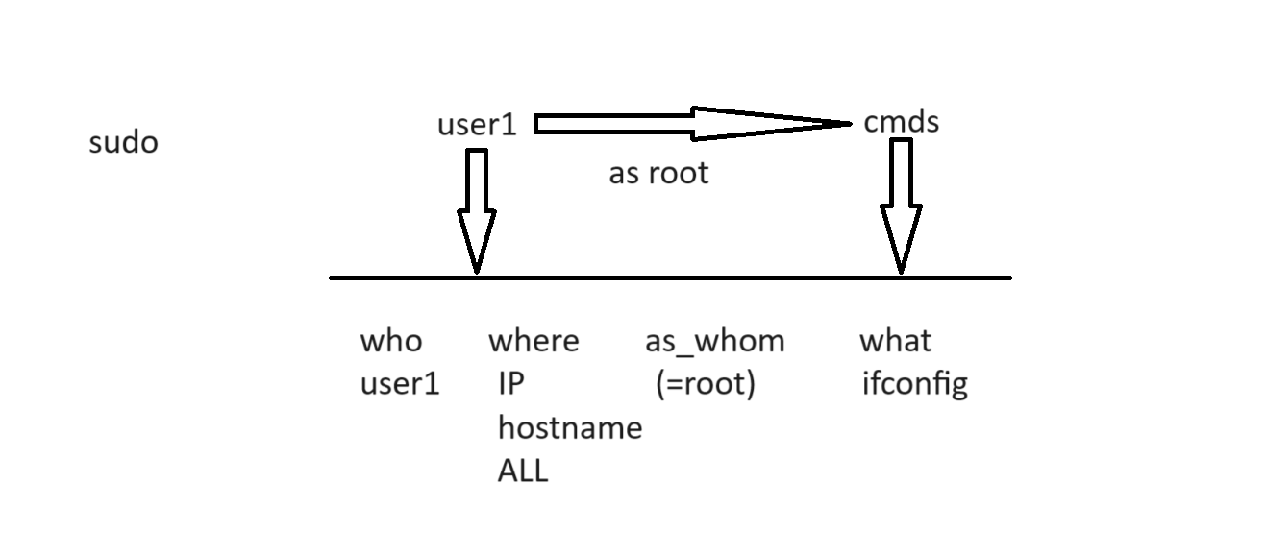
2. Users và Groups
Quyền sudo
Đây là quyền do root cấp cho users khác để thực hiện một số thao tác nhất định trên hệ thống.
Mô hình ví dụ
Về việc cấp quyền sudo
cho users khác

Slide 25
2. Users và Groups
Để cấp quyền sudo cho user1 thì ta cần khai báo cấp quyền trong file /etc/sudoers như sau:
user1 ALL=(root) /sbin/ifconfig
Tuy nhiên, mỗi lần đầu tiên dùng lệnh sudo ifconfig trong 1 phiên sẽ phải nhập mật khẩu. Nếu không muốn nhập mật khẩu, khai bảo lại như sau:
user1 ALL=(root) NOPASSWD /sbin/ifconfig

Slide 26
2. Users và Groups
Ngoài ra, có thể cấp quyền sudo cho một nhóm user được chỉ định bằng alias, và có thể cấp quyền sudo để thực hiện một nhóm các lệnh chứ không chỉ 1 lệnh.
Chi tiết về alias xem nội dung file /etc/sudoers sẽ hướng dẫn đầy đủ ở các comments trong đó.

